Slide 1
zie de mens
Notes:
1

Slide 2
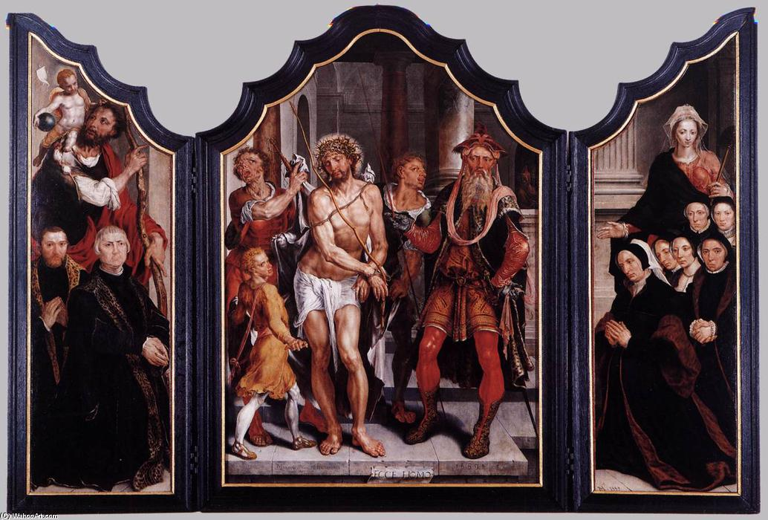
zie de mens
Notes:
2

Slide 3
zie de mens
Notes:
3

Slide 4
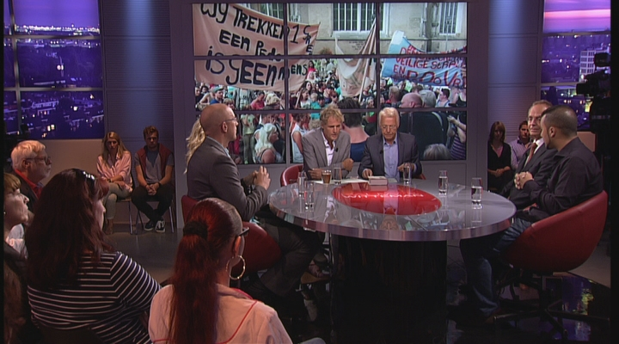
zie de mens
Notes:
4

Slide 5
zie de mens
Notes:
5

Slide 6
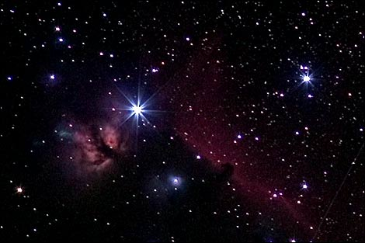
Psalm 8 – voor nu
Notes:
6

Slide 7
Psalm 8 – voor nu
Mens, wat ben je klein!
Notes:
7

Slide 8
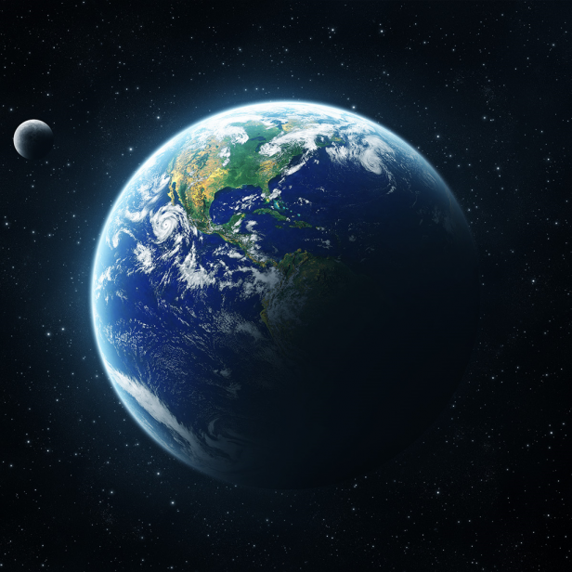
Psalm 8 – voor nu
Notes:
8

Slide 9
Psalm 8 – voor nu
Mens, wat ben je klein!
Mens, wat ben je groot!
Notes:
9

Slide 10
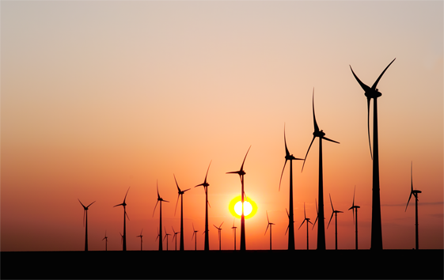
Psalm 8 – voor nu
Notes:
10

Slide 11
Psalm 8 – voor nu
Mens, wat ben je klein!
Mens, wat ben je groot!
Mens, wat ben je fout…
Notes:
11

Slide 12
Psalm 8 – voor nu
Mens, wat ben je klein!
Mens, wat ben je groot!
Mens, wat ben je fout…
Niet van nu: de naam van de Heer.
Notes:
12

Slide 13
Hoe zít het nu met ons?
Notes:
13

Slide 14
Hoe zít het nu met ons?
Hebreeën 2: 5-9
1. gaat over Jezus
Notes:
14

Slide 15
Hoe zít het nu met ons?
Hebreeën 2: 5-9
1. gaat over Jezus
2. is anders dan Psalm 8: fout
Notes:
15

Slide 16
Hoe zít het nu met ons?
Hebreeën 2: 5-9
1. gaat over Jezus ons
2. is anders dan Psalm 8: fout
Notes:
16

Slide 17
Hoe zít het nu met ons?
Hebreeën 2: 5-9
‘…bijna god gemaakt’
Notes:
17

Slide 18
Hoe zít het nu met ons?
Hebreeën 2: 5-9
‘…bijna god gemaakt’
‘…voor korte tijd lager dan de engelen’
Notes:
18

Slide 19
Hoe zít het nu met ons?
Hebreeën 2: 5-9
‘…bijna god gemaakt’
‘…even minder dan een god’
‘…voor korte tijd lager dan de engelen’
Notes:
19

Slide 20
Hoe zít het nu met ons?
Hebreeën 2: 5-9
‘…bijna god gemaakt’
‘…even minder dan een god’
‘…even minder dan engelen’
‘…voor korte tijd lager dan de engelen’
Notes:
20

Slide 21
Hoe zít het nu met ons?
Hebreeën 2: 5-9
Notes:
21

Slide 22
Hoe zít het nu met ons?
Hebreeën 2: 5-9
Zie Jezus
Notes:
22

Slide 23
zie de mens
Notes:
23

Slide 24
zie de mens
een mirakel
Notes:
24

Slide 25
zie de mens
een mirakel
een zondaar
Notes:
25

Slide 26
zie de mens
een mirakel
een zondaar
om te groeien
Notes:
26

Slide 27
zie de mens
een mirakel
een zondaar
om te groeien
een mirakel
Notes:
27

